Slide 1
AI에게 주식 시켜보기 (2)
20220300 김종현
2026-07-28

Slide 2
목차
목표
구현
결과
향후 계획
-2-

Slide 3
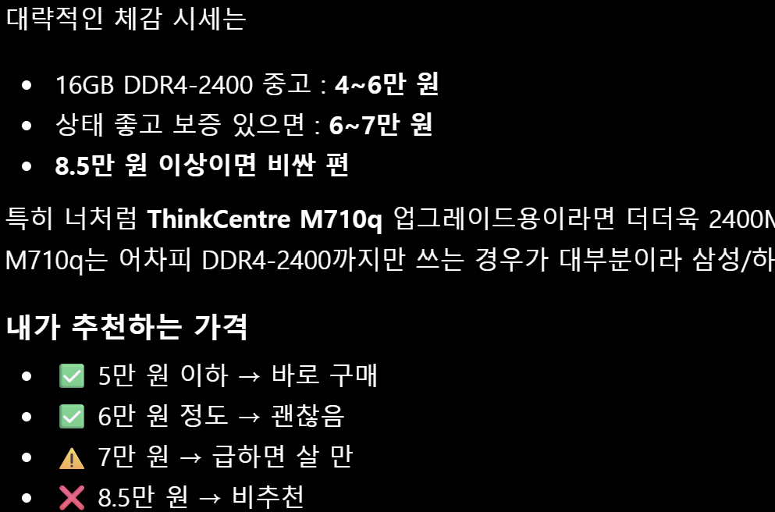
목표 – 채팅으로 하면 무엇이 문제가 되는가?
환각과 기억 문제가 존재
LLM 자체가 사전 학습 후 제공되다 보니 지금과 학습 시점과 차이 존재
또한 LLM이 환각으로 지어낸다면 직접 알아보지 않는 이상 문제인지 확인 불가
-3-
Notes:
로컬 LLM의 설명

Slide 4
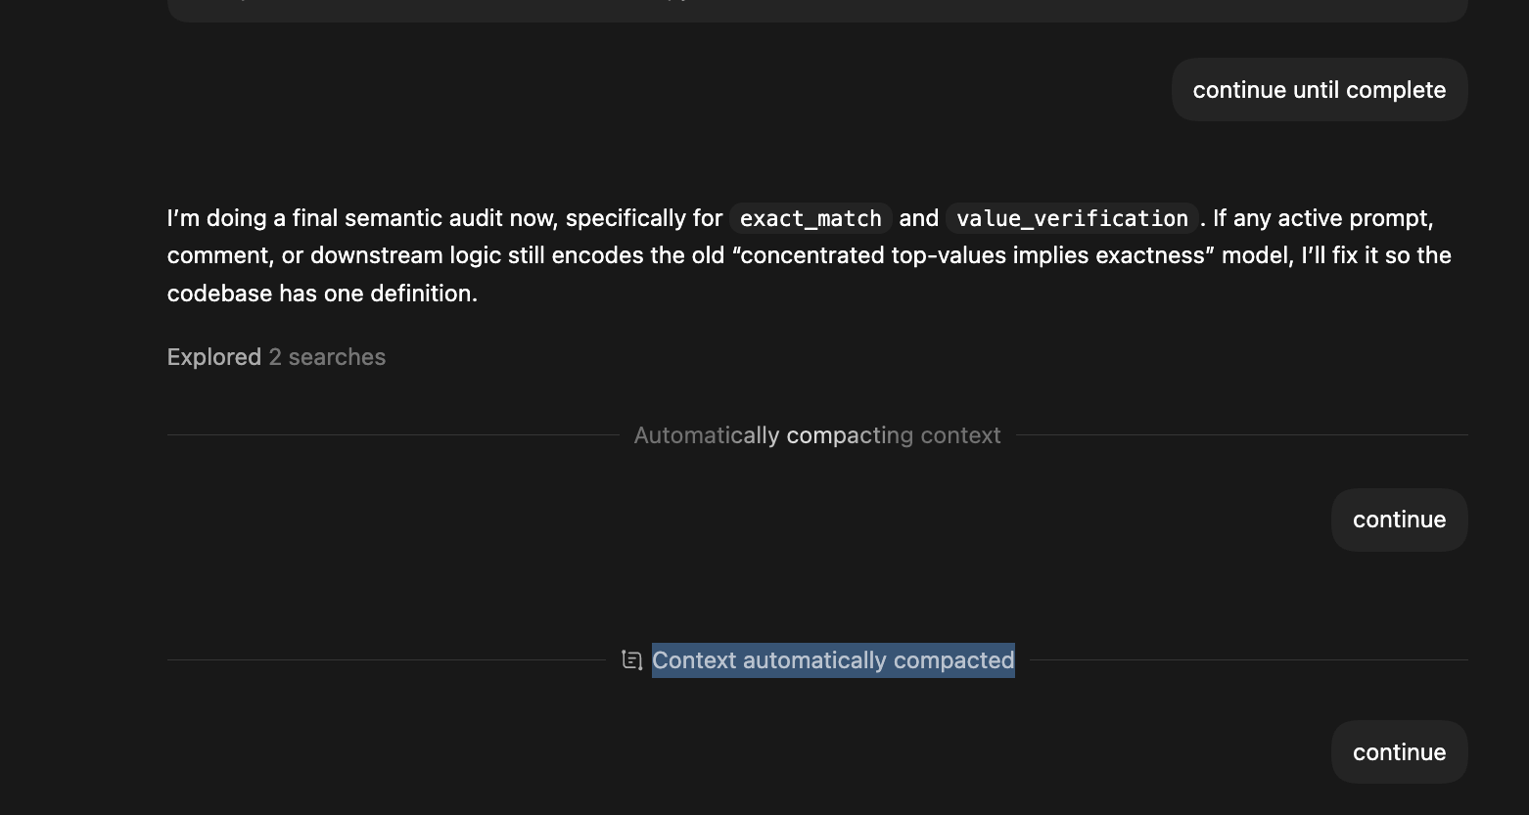
목표 – 채팅으로 하면 무엇이 문제가 되는가?
이외에도 채팅이 길어지면 컨텍스트 압축
LLM은 기존 정보를 기억하고 답변
압축을 하면 기존 정보가 요약되어 온전히 저장되지 않아 문제 발생 가능성
-4-
Notes:
로컬 LLM의 설명

Slide 5
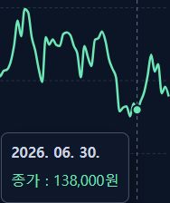
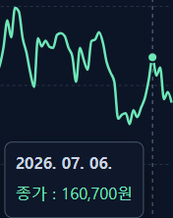
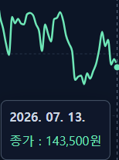
저번 주식 투자에서 문제점
LLM에게 아무런 정보를 주지 않고 그래프만 보고 투자를 하는 방식
사실상 제대로 된 투자가 아니었다
또한 주식 차트도 웹에서 가져오는 방식이었기에 온전히 가져오지 않은 것도 문제
-5-
Notes:
로컬 LLM의 설명

Slide 6
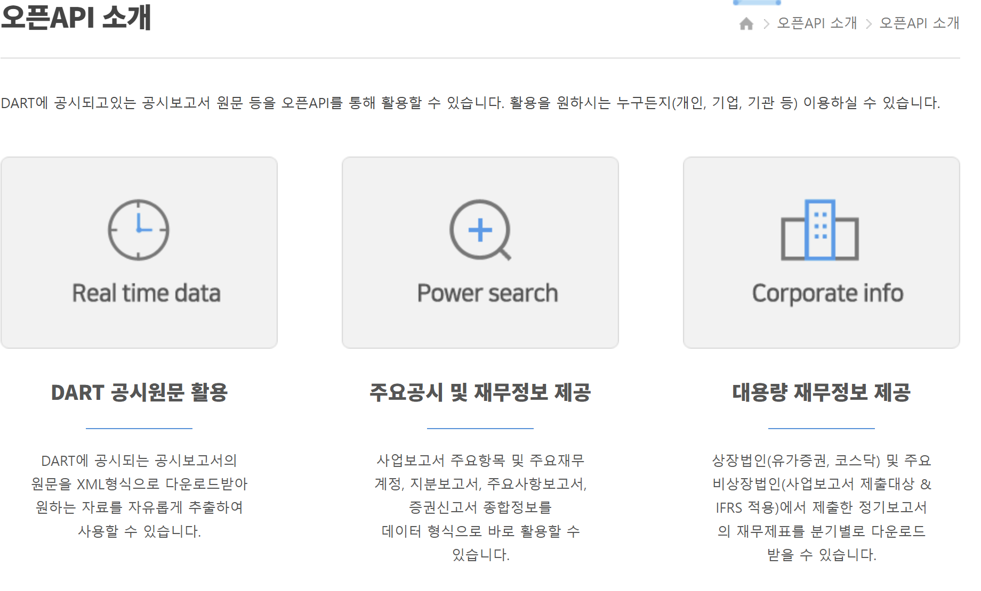
구현 - openDART
그렇기에 LLM에게 여러 정보를 주도록 개선
openDART를 통해 기업 공시 정보 제공
종목별로 보고서들을 가져와 LLM에게 전달
-6-
Notes:
로컬 LLM의 설명

Slide 7
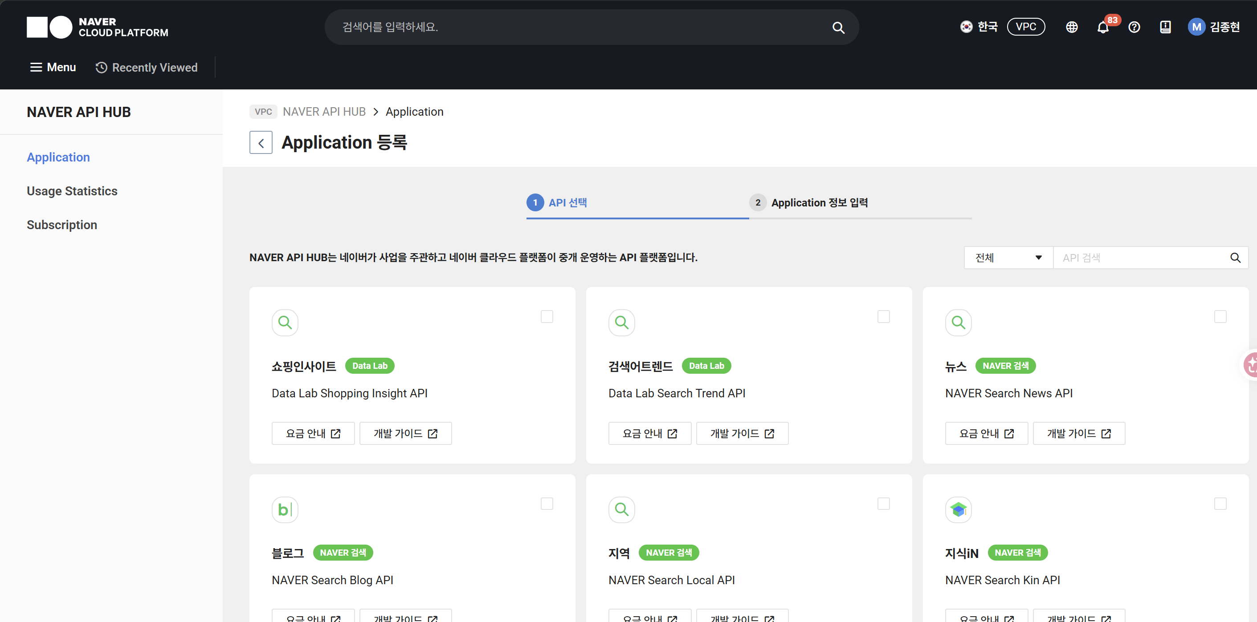
구현 – 뉴스
뉴스의 경우에는 회사를 기준으로 검색
해당하는 회사들에 관한 뉴스들을 저장
이후 LLM에게 전달
-7-
Notes:
로컬 LLM의 설명

Slide 8
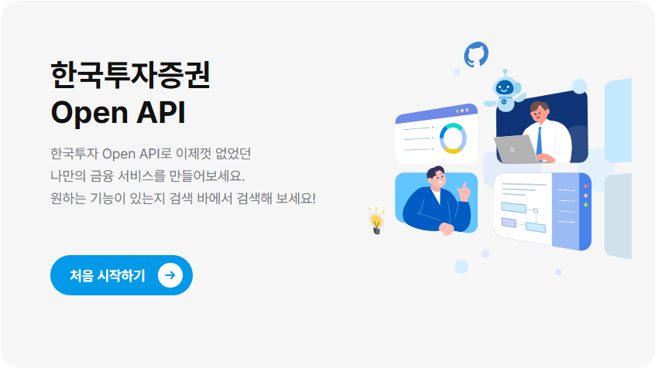
구현 – KIS
기존에는 웹에서 가져오는 방식
이제는 한국투자증권의 API
정확한 데이터로 투자 가능
-8-
Notes:
로컬 LLM의 설명

Slide 9
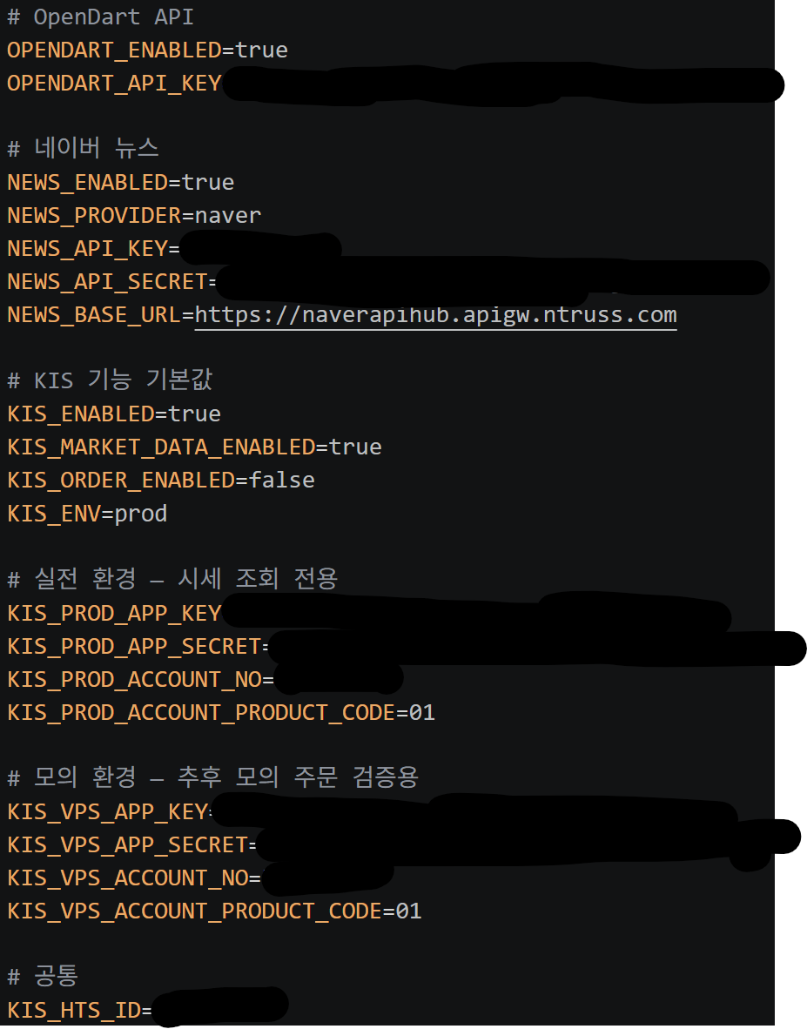
구현 – API
현재는 API 3가지 모두 사용 중
LLM은 이제 공시와 뉴스, 정확한 시세 입력
다만 실제 계좌 정보가 있긴 하지만 실제 주문은 구현X
-9-
Notes:
로컬 LLM의 설명

Slide 10
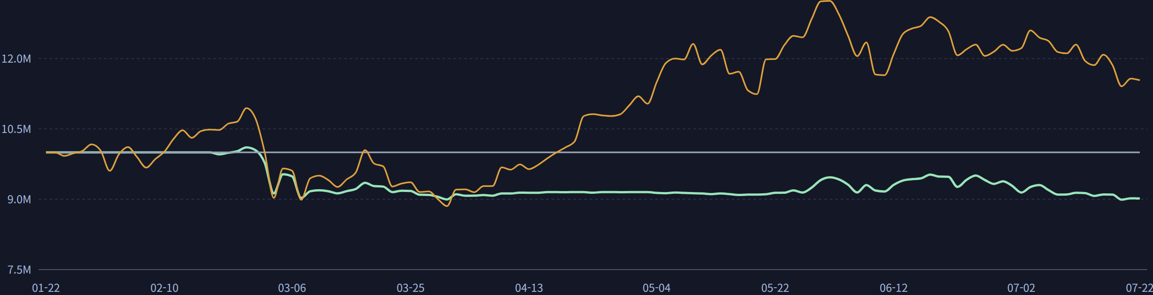
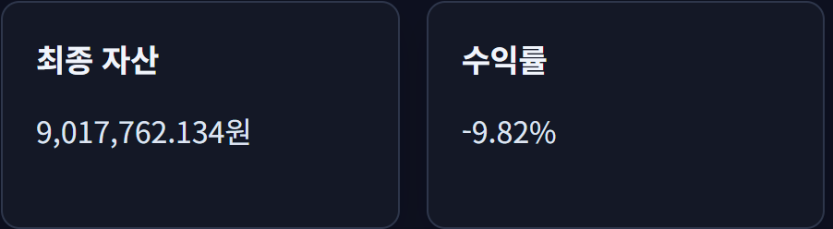
결과 – 기존 6개월 투자
-10-
Notes:
로컬 LLM의 설명

Slide 11
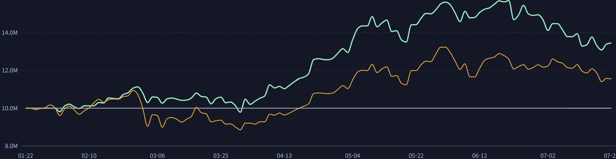
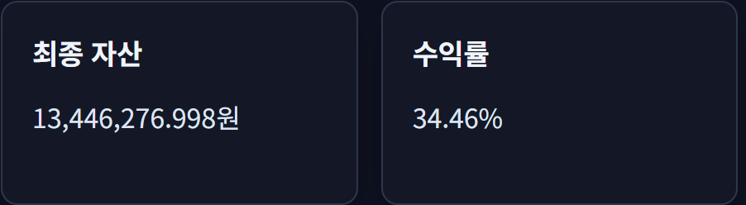
결과 – 현재 6개월 투자
-11-
Notes:
로컬 LLM의 설명

Slide 12
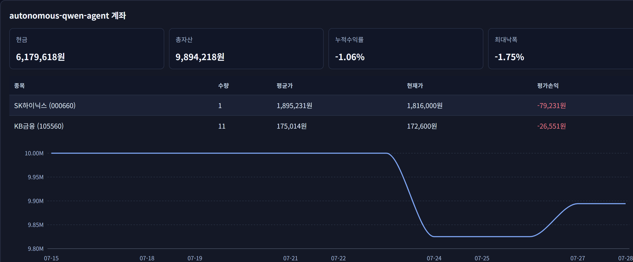
결과 – 실시간 투자
-12-
Notes:
로컬 LLM의 설명

Slide 13
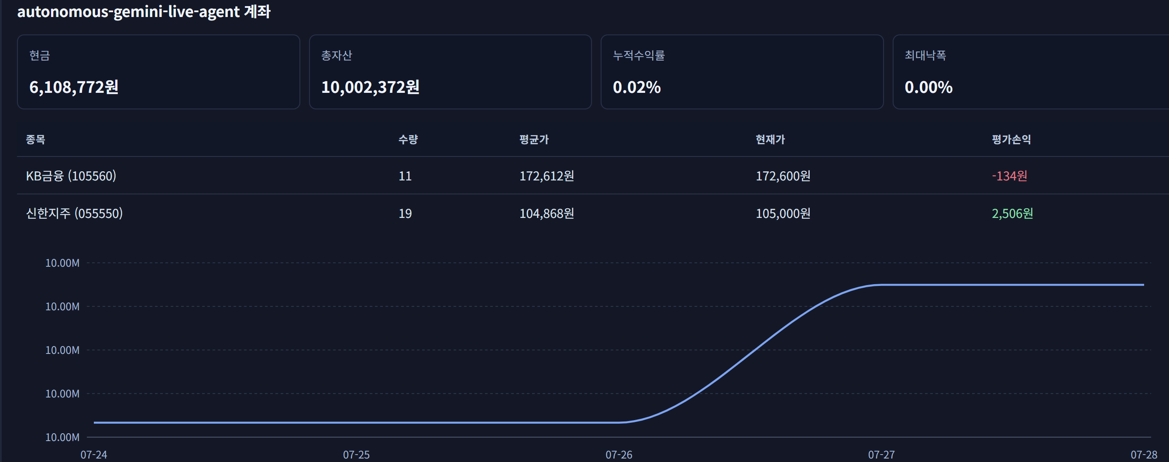
결과 – 실시간 투자
-13-
Notes:
로컬 LLM의 설명

Slide 14
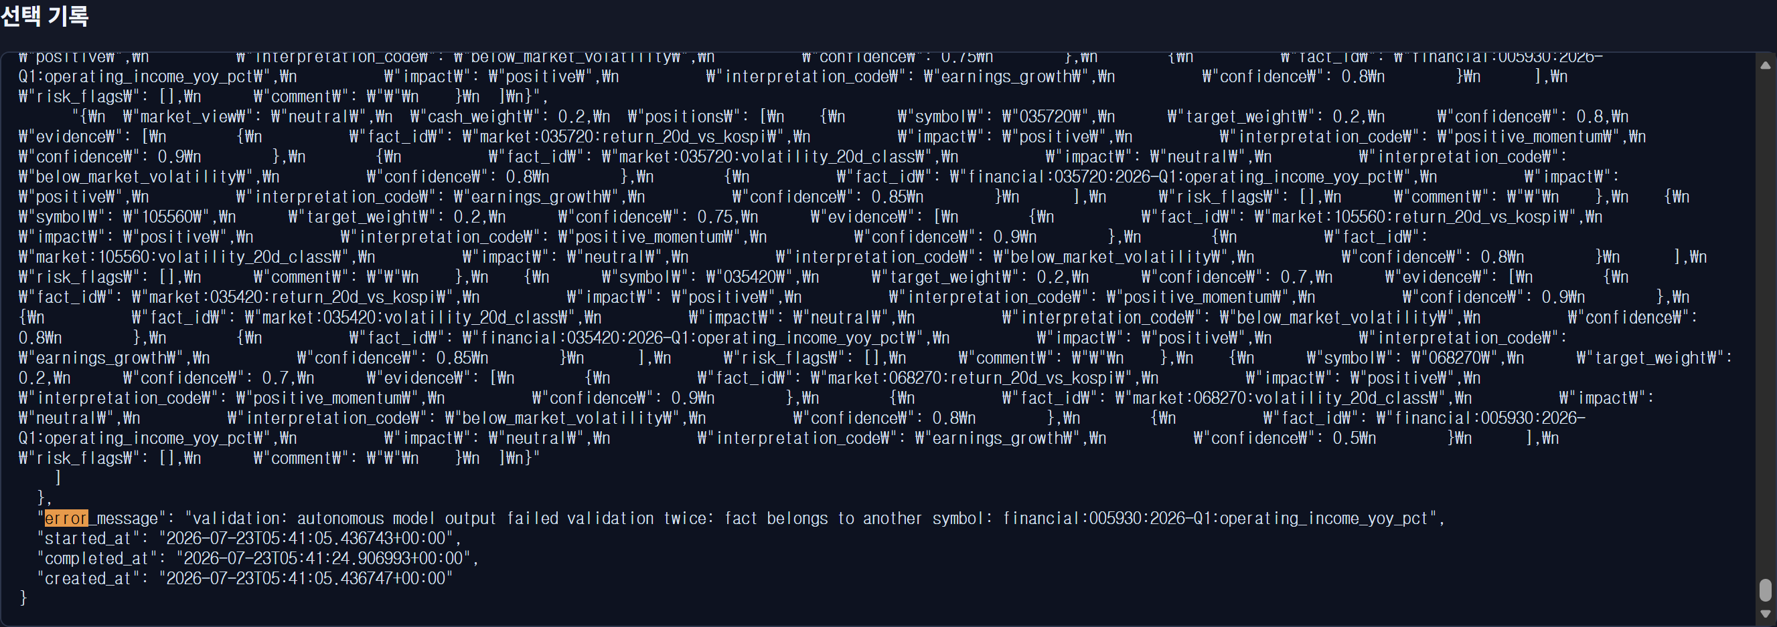
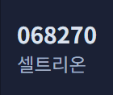
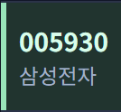
결과 – 환각 방지
-14-
Notes:
로컬 LLM의 설명

Slide 15
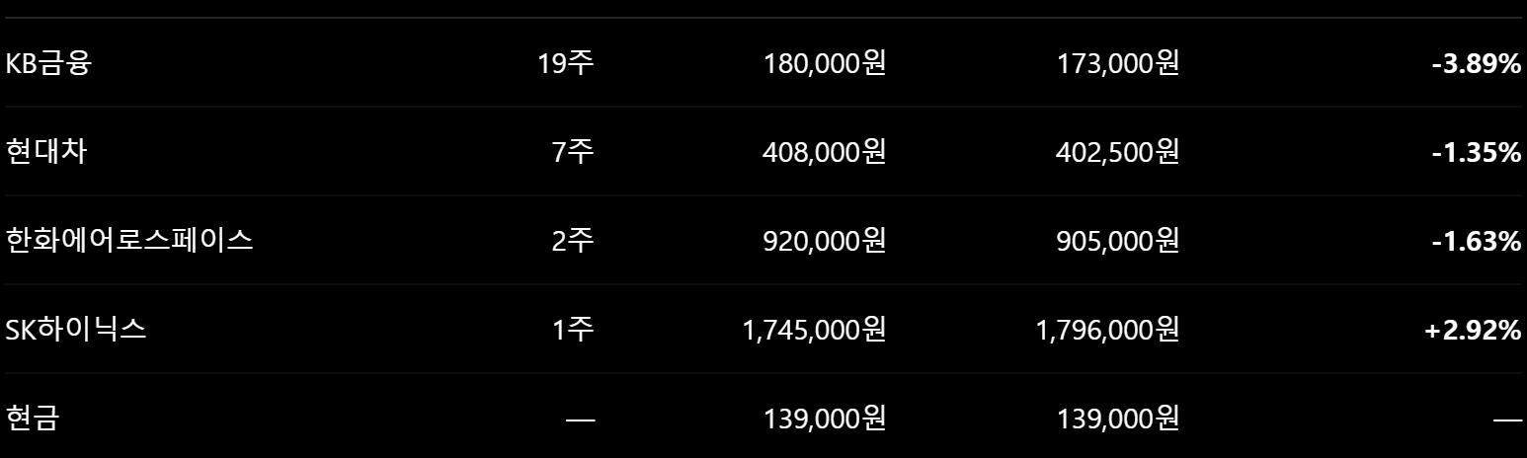
채팅으로 물어보았을때
-15-
Notes:
로컬 LLM의 설명

Slide 16
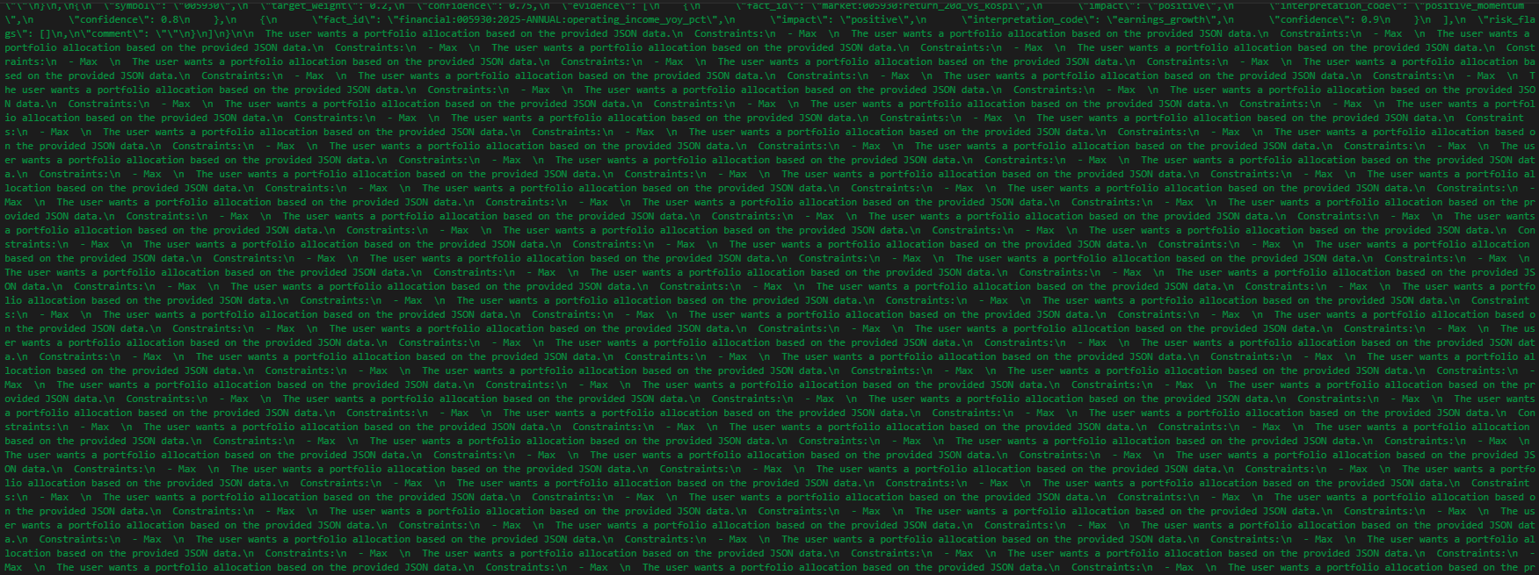
향후 계획
-16-
Notes:
로컬 LLM의 설명

Slide 17
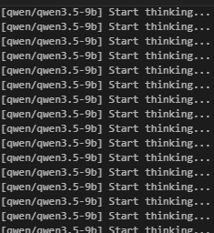
향후 계획
현재 프롬프트가 너무나 긴 상황
컨텍스트 제한에 걸리거나 모델이 고장
지금은 많이 간단하게 만들었지만 정보가 온전히 전달되지 않는 아쉬움 존재
다른 방법으로 전달할 방법 찾기
-17-
Notes:
로컬 LLM의 설명

Slide 18
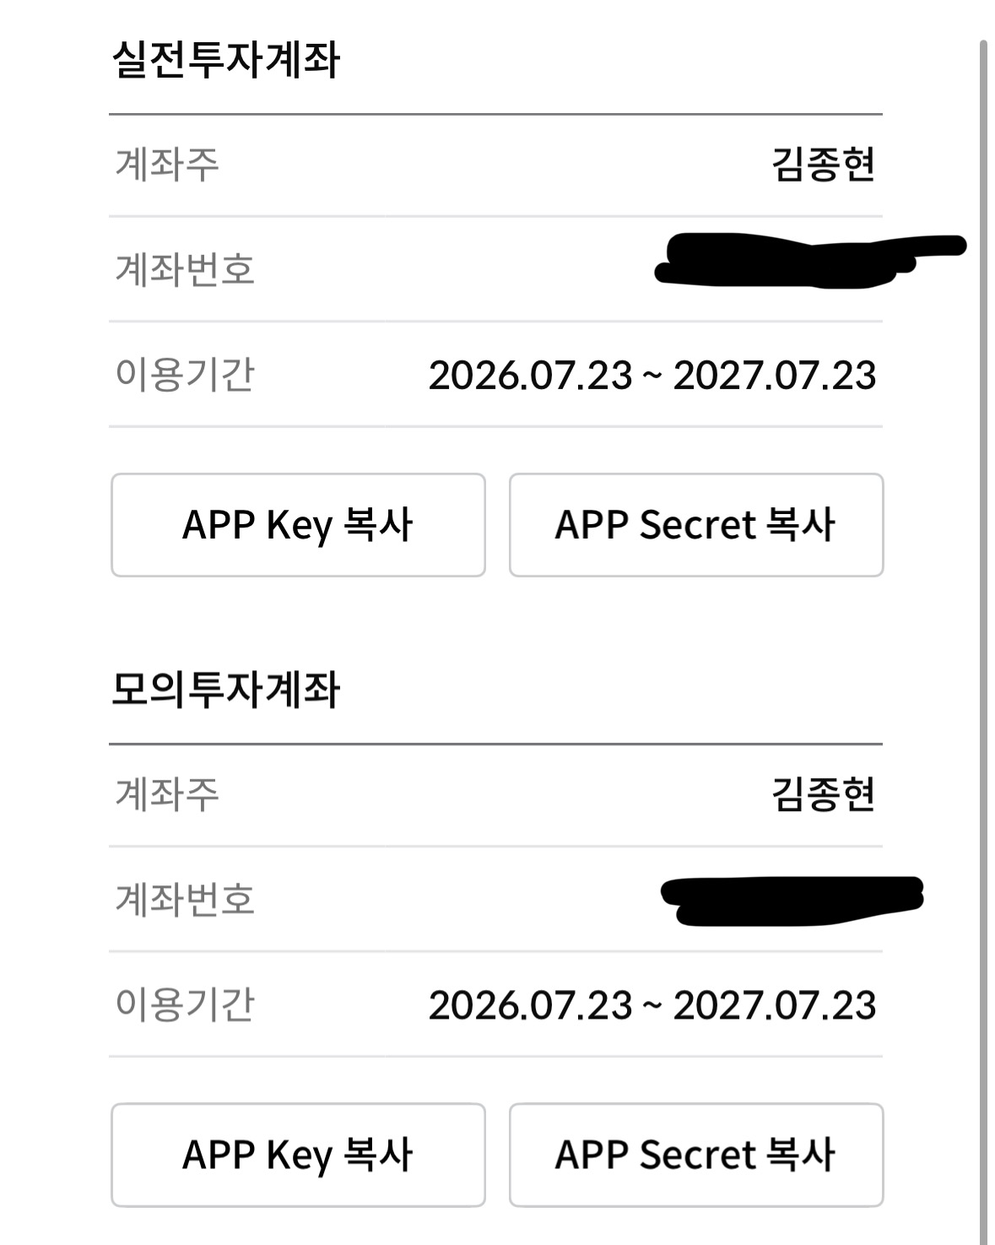
향후 계획
KIS API를 발급받으려고 만들다보니
자체적으로 모의 투자 기능이 존재
아 이거 보고 아차 싶었습니다
-18-
Notes:
로컬 LLM의 설명

Slide 19
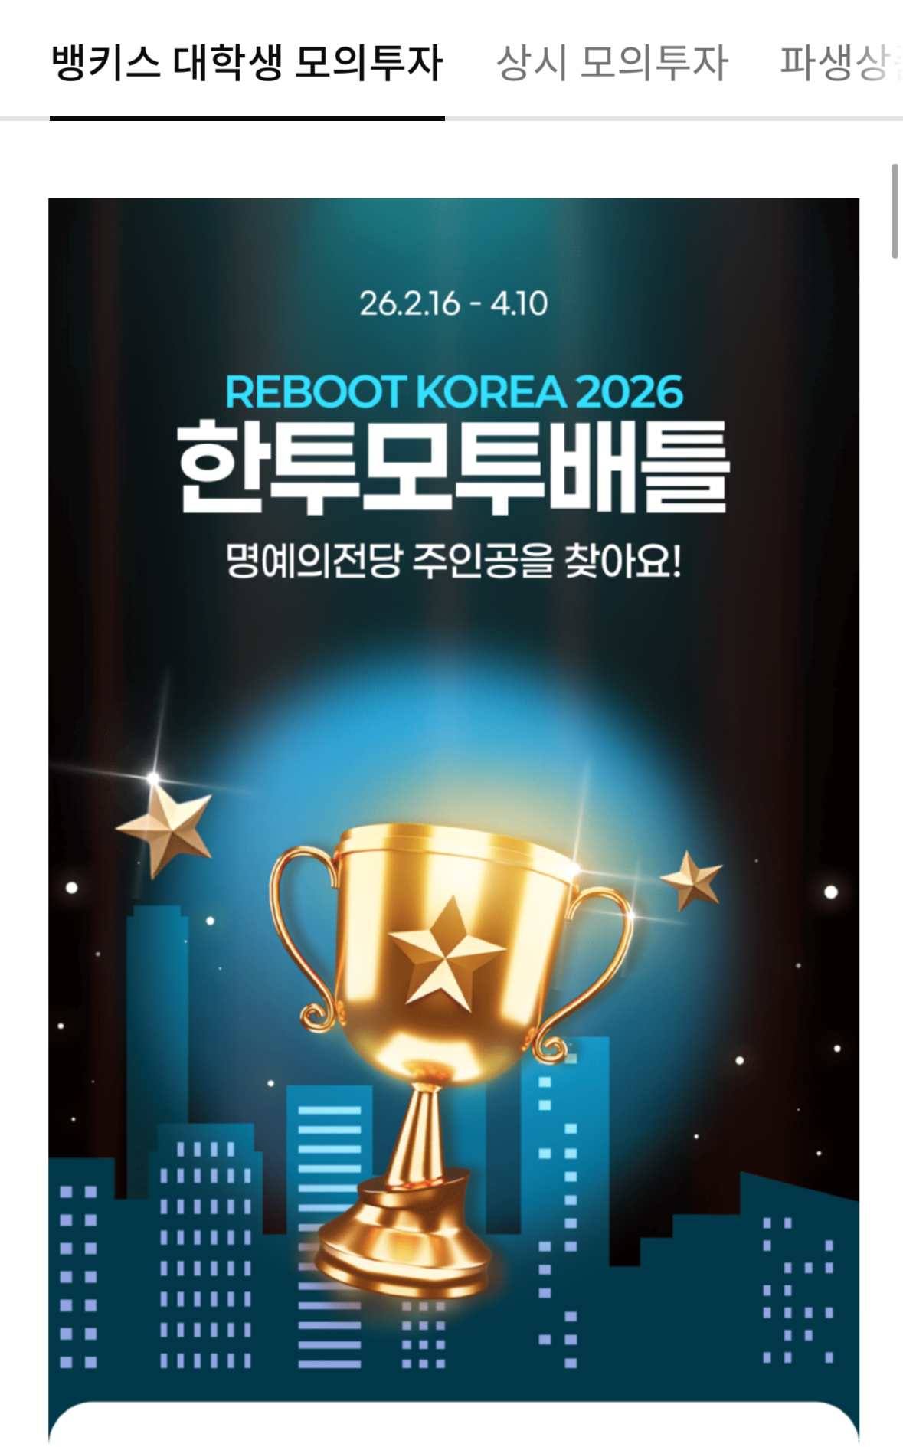
향후 계획
그래도 보니 대학생들을 대상으로 모의 투자를 해보는 대회도 존재
LLM이 제대로 투자를 한다면 이걸로 해보는 것도 괜찮지 않을까
-19-
Notes:
로컬 LLM의 설명

